Slide 1
Sample-Based Quantum Diagonalization
Yousung Kang, yskang@megazone.com
Quantum Innovation Lab

Slide 2
고려 요소 | 내용 | 비고
강의 목적 | Sampling 기반 알고리즘의 이해
예상 청중 | 양자화학 문제에 대한 기초적 지식 보유 양자컴퓨팅에 대한 중급 지식 보유 선행학습🡪VQA
핵심 강의 내용 | 양자화학 문제에 대한 이해 Classical CI 및 QSCI SQD에 대한 이해
예상 소요시간 | 1시간

Slide 3
INDEX
Configuration Interaction
Quantum Selected Configuration Interaction
Sample-Based Quantum Diagonalization

Slide 4
1. Configuration Interaction

Slide 5
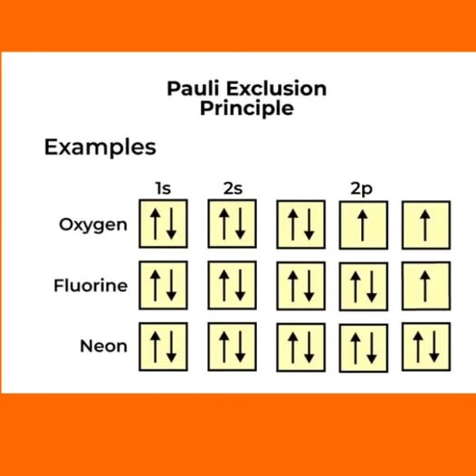
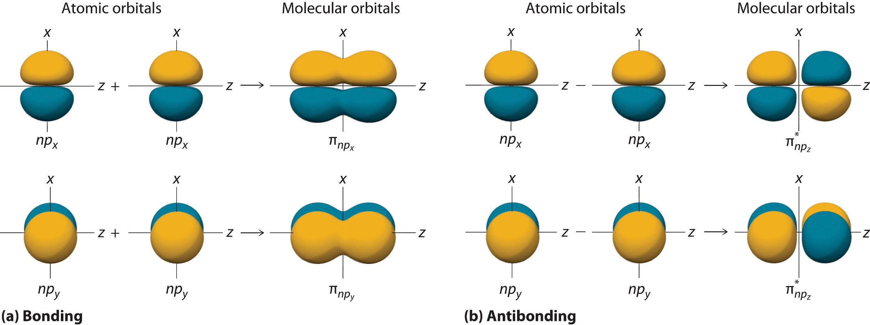
Problem Define
전자의 궤도는 여러 오비탈의 선형 합으로 표현할 수 있다.
개별 전자는 동일한 오비탈에 최대 2개까지 존재할 수 있다.

Slide 6
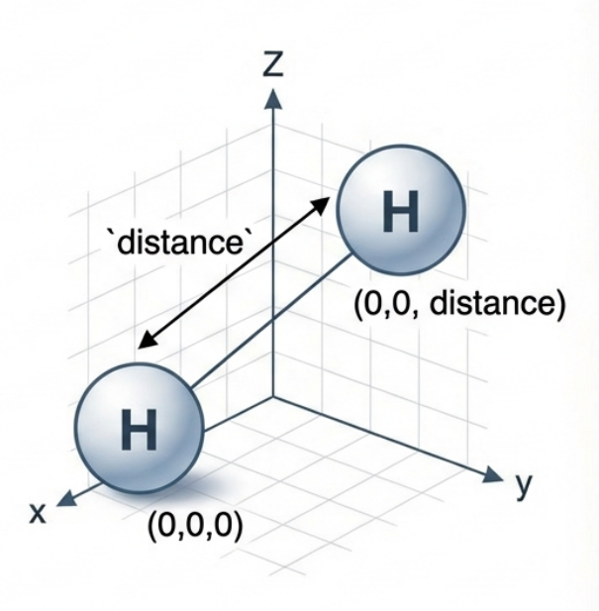
VQE Review
VQE: 우리가 찾고 싶은 최소 에너지 값이 존재한다.
🡪수많은 파동함수를 계산하면 그것 중 최솟값이 우리가 원하는 참값

Slide 7
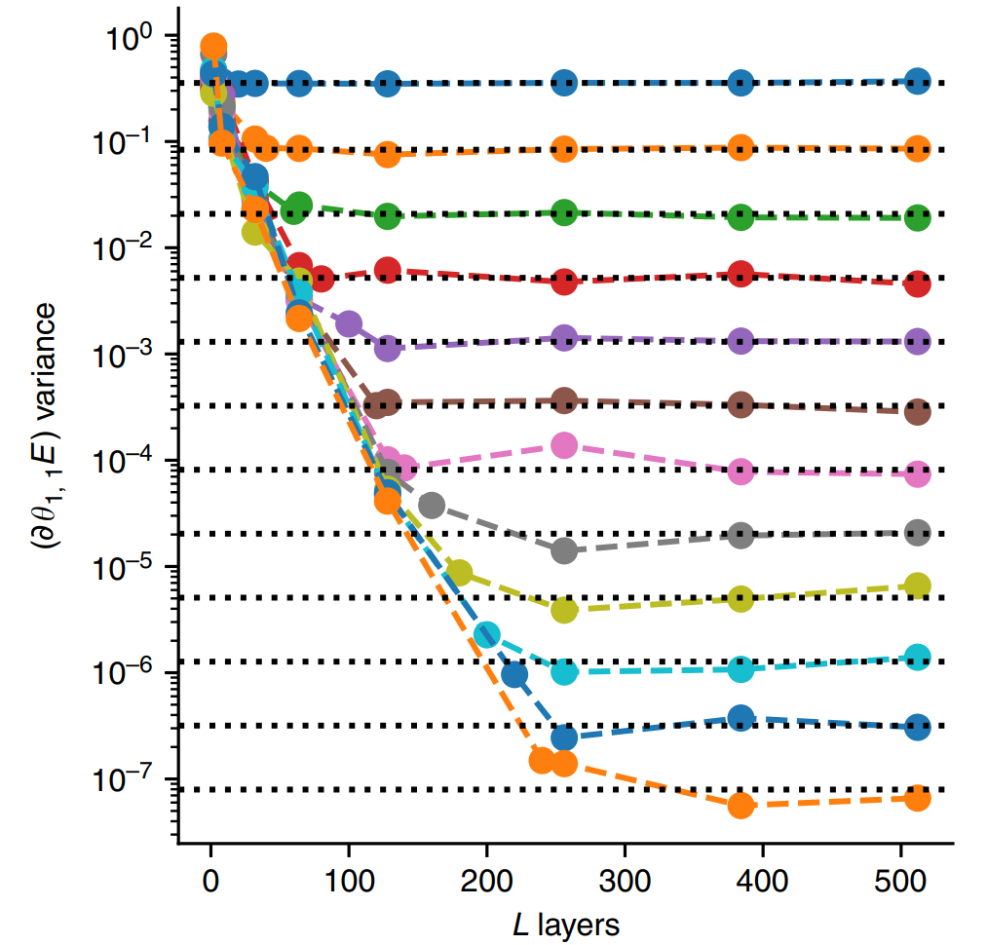
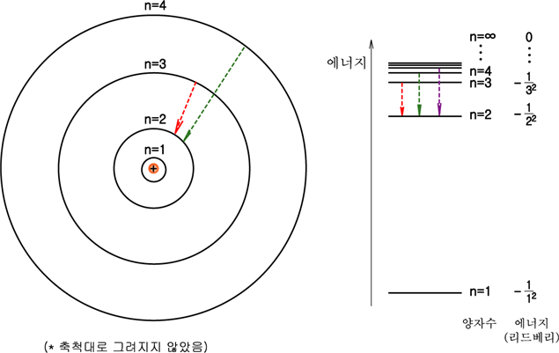
VQE의 한계 (Barren Plateaus, 실제 전자 에너지 분포)
McClean, J.R., Boixo, S., Smelyanskiy, V.N. et al. Barren plateaus in quantum neural network training landscapes. Nat Commun 9, 4812 (2018). https://doi.org/10.1038/s41467-018-07090-4

Slide 8
(Electron) Configuration Interaction
Pauli Exclusion Principle:
동일한 스핀의 전자는 동일 오비탈에 최대 1개까지만 존재할 수 있다.
🡪잘 정의된 오비탈이 있다면,
에너지를 구하는 문제는 주어진 오비탈에 대해 전자가 배치되어 있을 때 에너지를 구하고,
이를 최소화하는 전자배치를 찾는 문제로 바뀐다. (조합 최적화 문제)

Slide 9
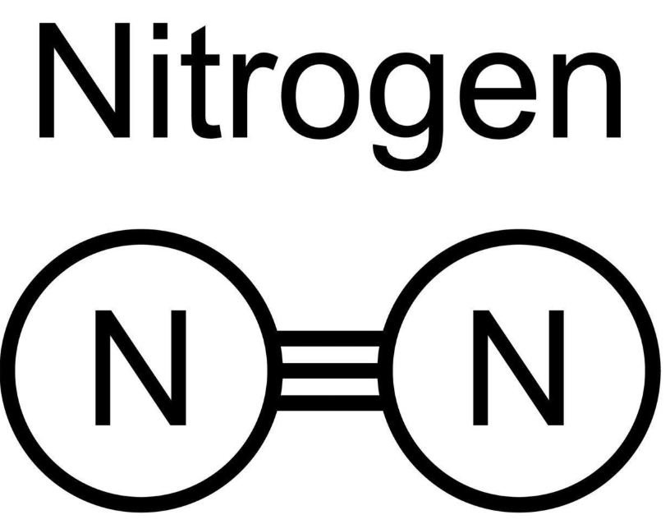
Example: N2 molecule
N2 atom
(5 active electrons, 10 active orbitals)
🡪(10C5)^2=63504 determianats

Slide 10
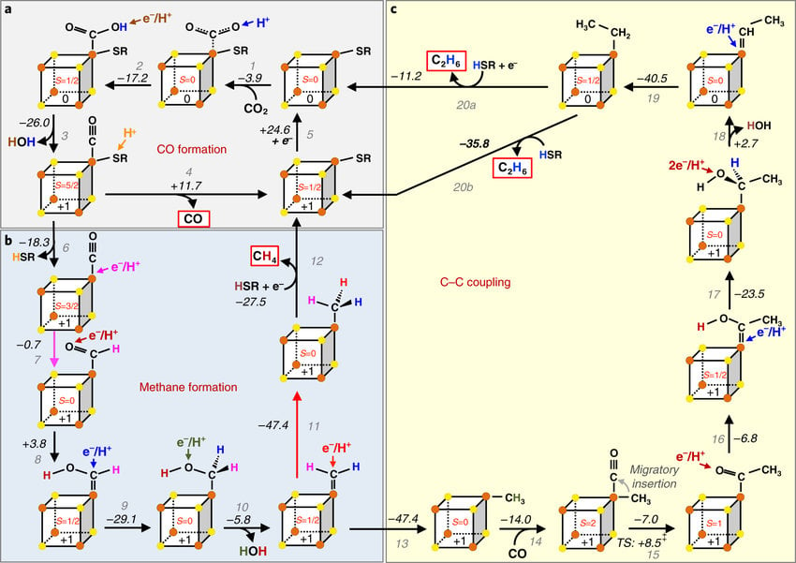
Example: Fe4S4 Cluster
Fe4S4 Cluster
(30 active electrons, 60 active orbitals)
🡪(30C15)^2=2.4e+16 determianats
(eigenvalues)
Stiebritz, Martin & Hiller, Caleb & Sickerman, Nathaniel & Lee, Chi & Tanifuji, Kazuki & Ohki, Yasuhiro & Hu, Yilin. (2018). Ambient conversion of CO2 to hydrocarbons by biogenic and synthetic [Fe4S4] clusters. Nature Catalysis. 1. 10.1038/s41929-018-0079-4.

Slide 11
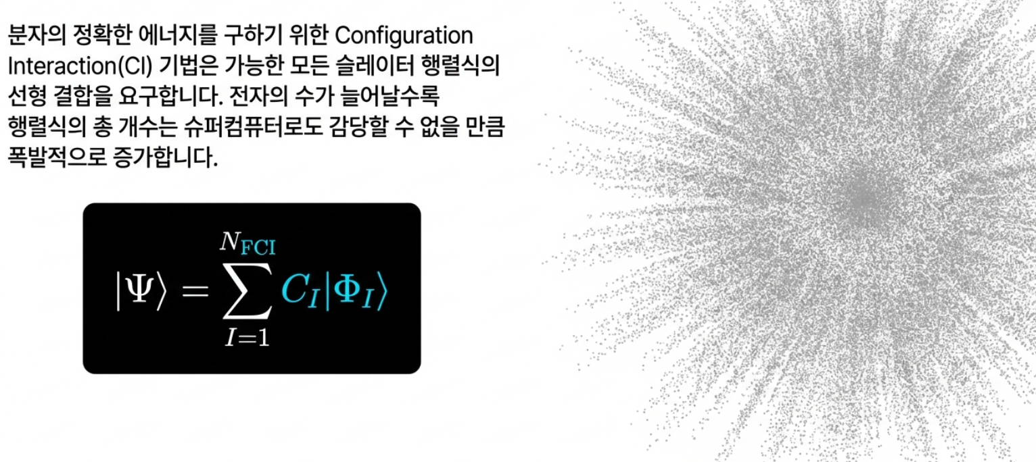
Exponential Increase of Slater Determinant

Slide 12
2. Quantum Selected Configuration Interaction

Slide 13
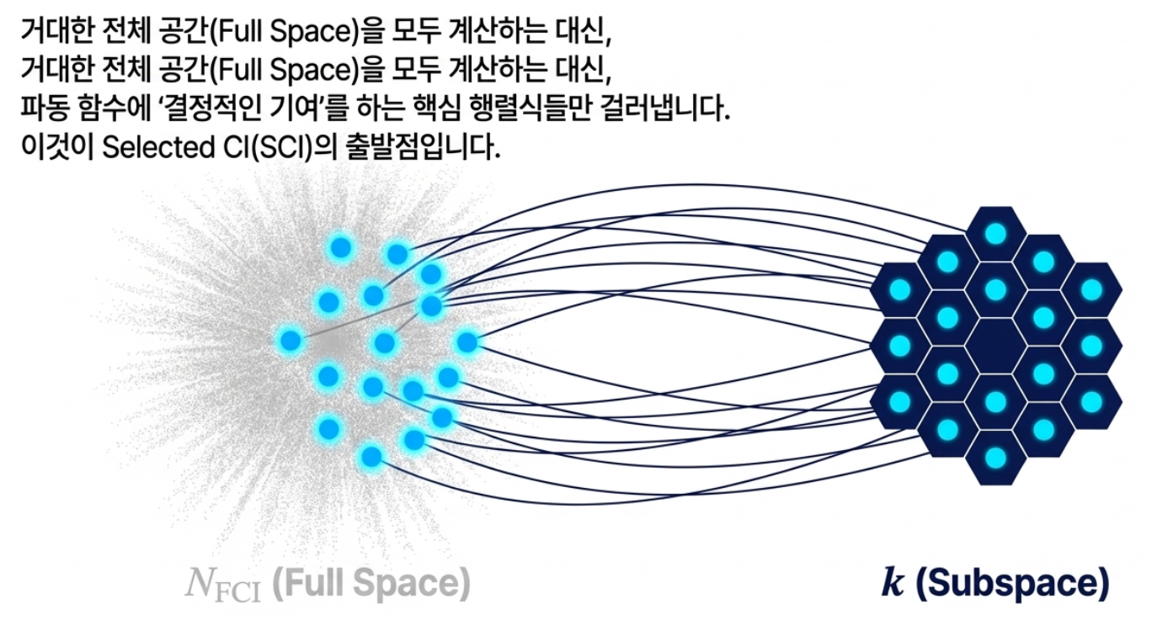
From FCI to SCI

Slide 14
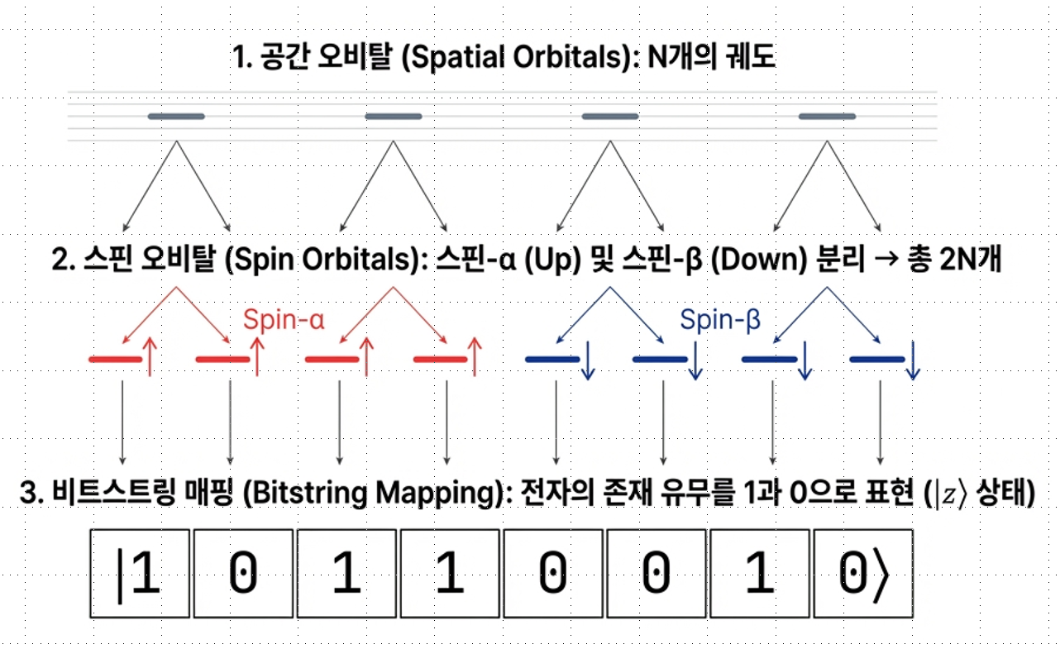
Qubit Bitstring Mapping

Slide 15
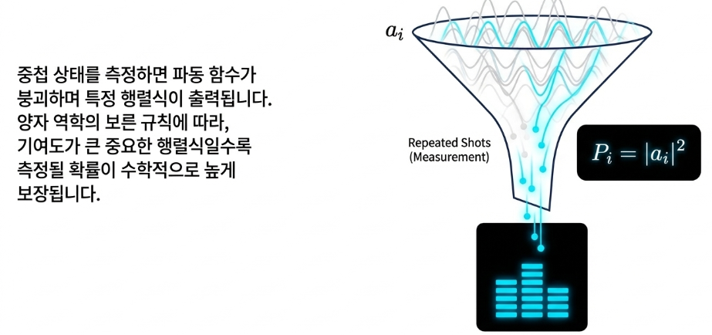

Born Rule of QSCI

Slide 16
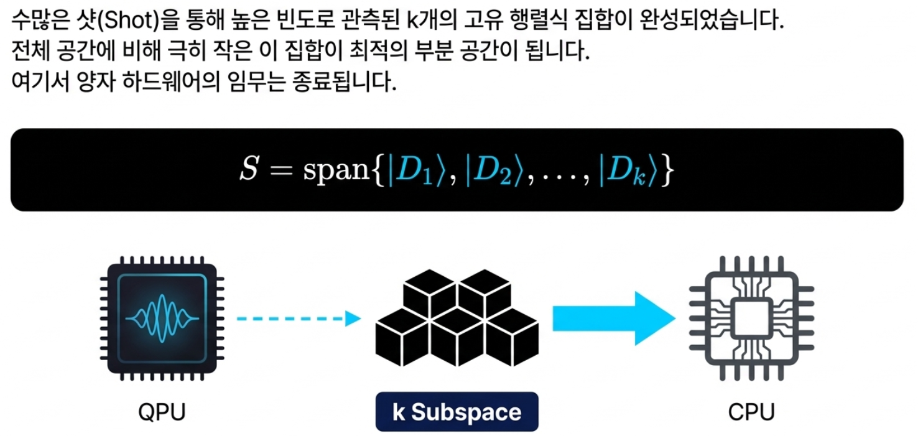
Quantum Sampling

Slide 17
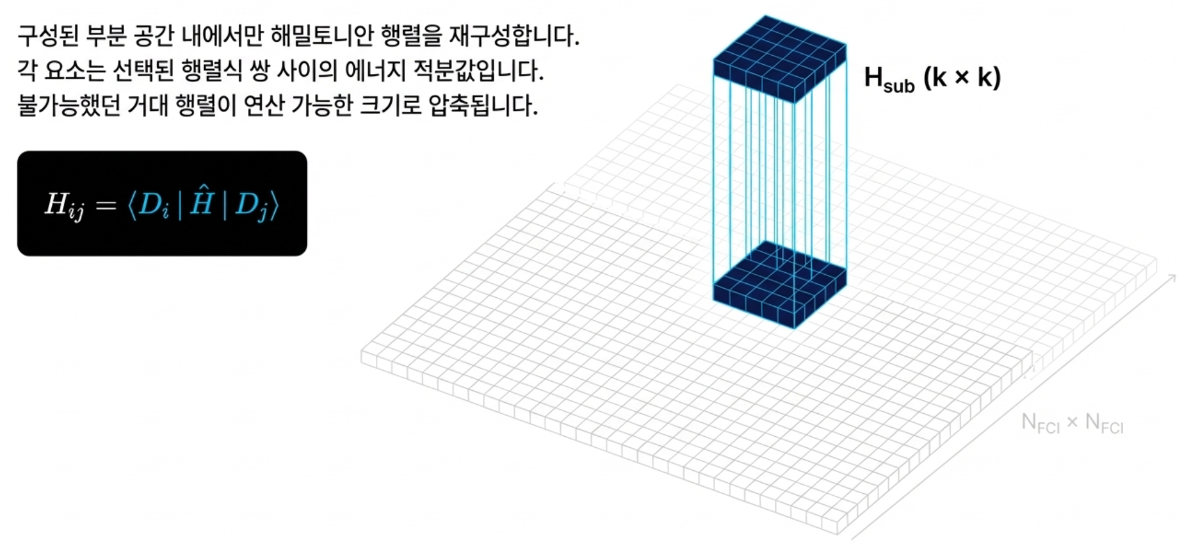
Subspace Projected Hamiltonian

Slide 18
3. Sample-Based Quantum Diagonalization

Slide 19
NISQ Algorithms (After 24’)
1 | 얕은 회로 (Shallow Circuits)
2 | 하이브리드 구조 (Hybrid Quantum-Classical)
3 | 변분 원리 (Variational Principle)
4 | 노이즈 강인성 (Noise Resilience)
5 | 측정 효율성 (Measurement Frugal)
6 | 문제 맞춤형 (Problem-Inspired)
QSCI
SQD
QC-AFQMC
Quantum Krylov

Slide 20
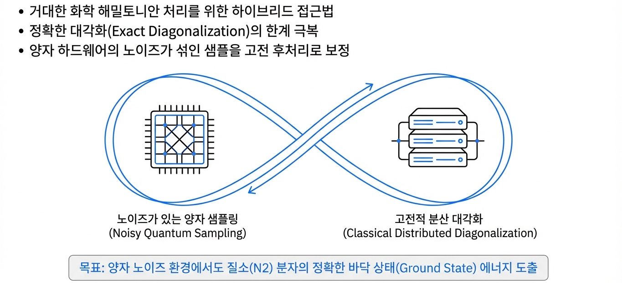
Sample-Based Quantum Diagonalization

Slide 21
Qubit Bitstring Mapping

Slide 22
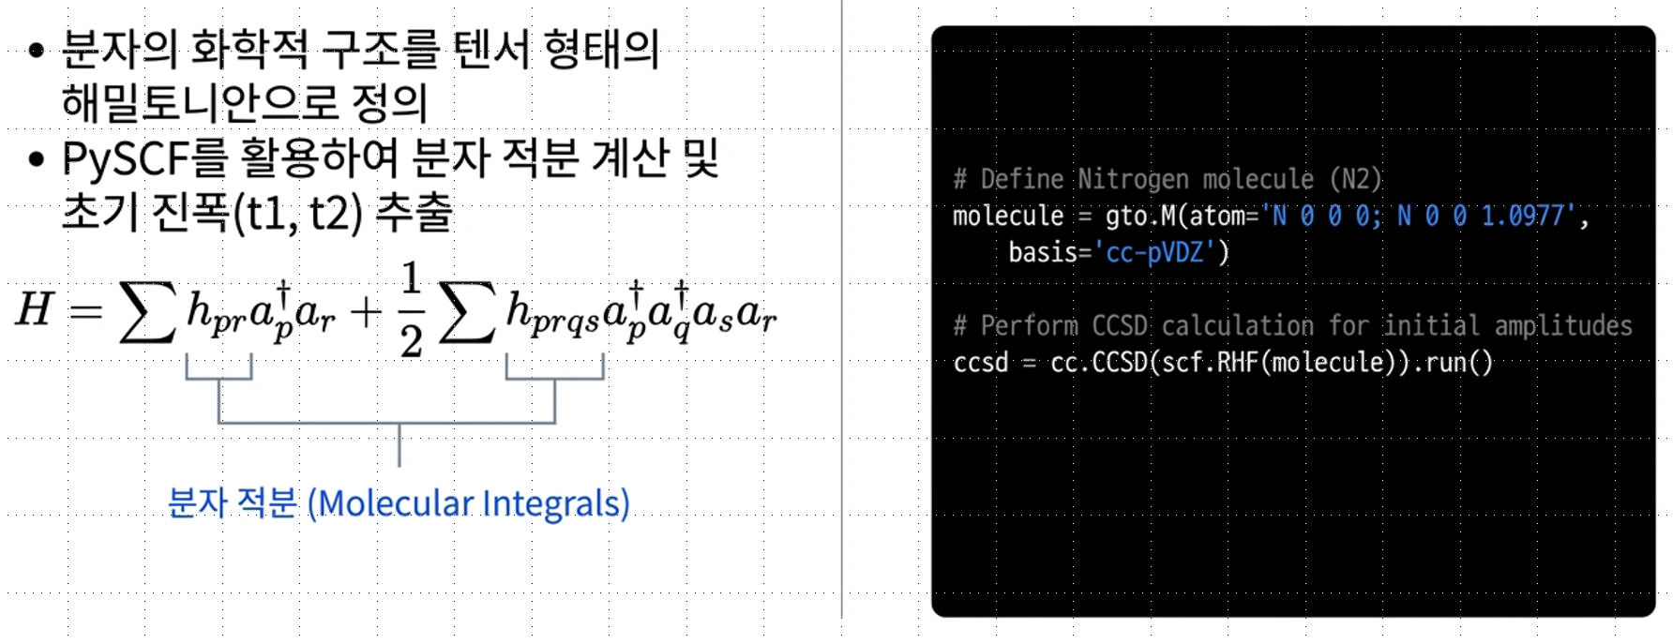
Hamiltonian Define

Slide 23
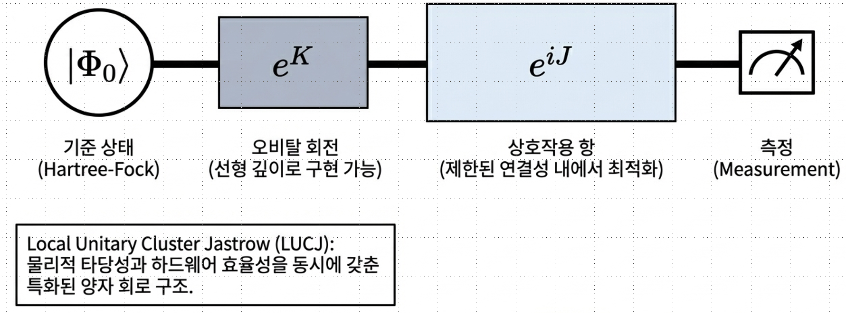
LUCJ Ansatz

Slide 24
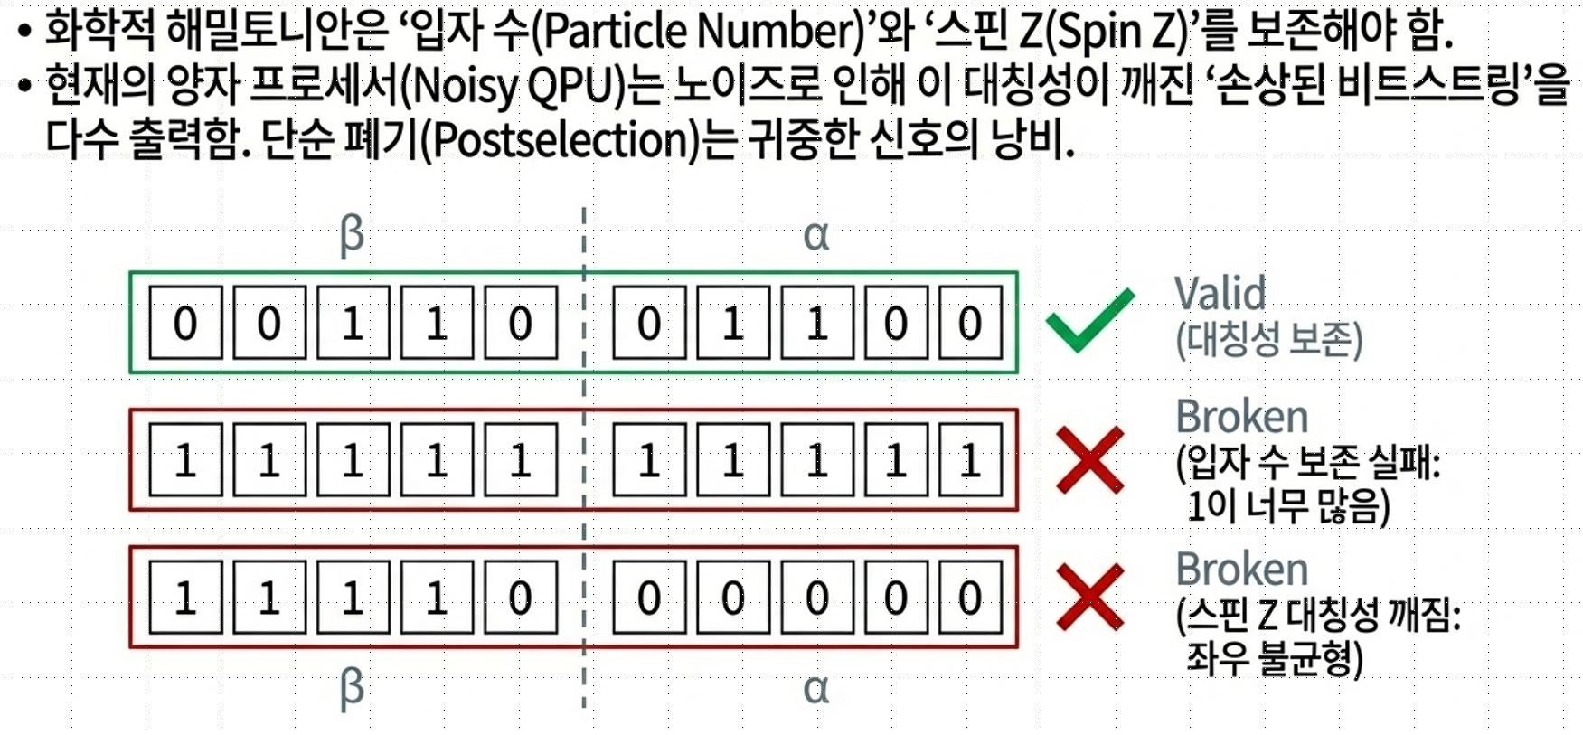
Symmetry-based postselection

Slide 25
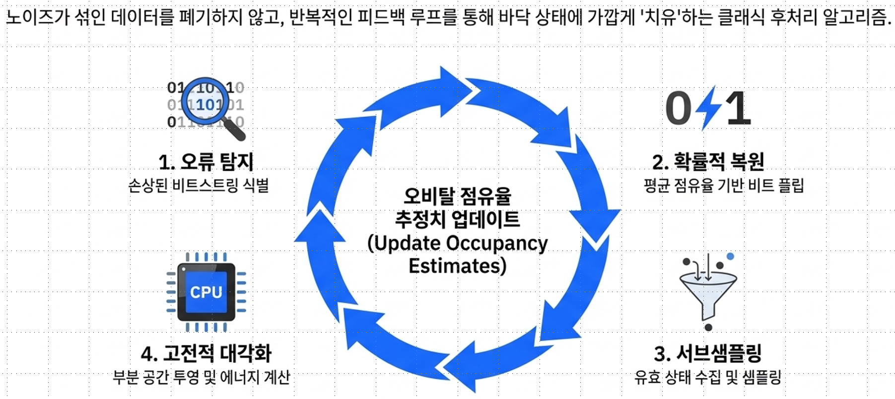
Self-Consistent Recovery

Slide 26
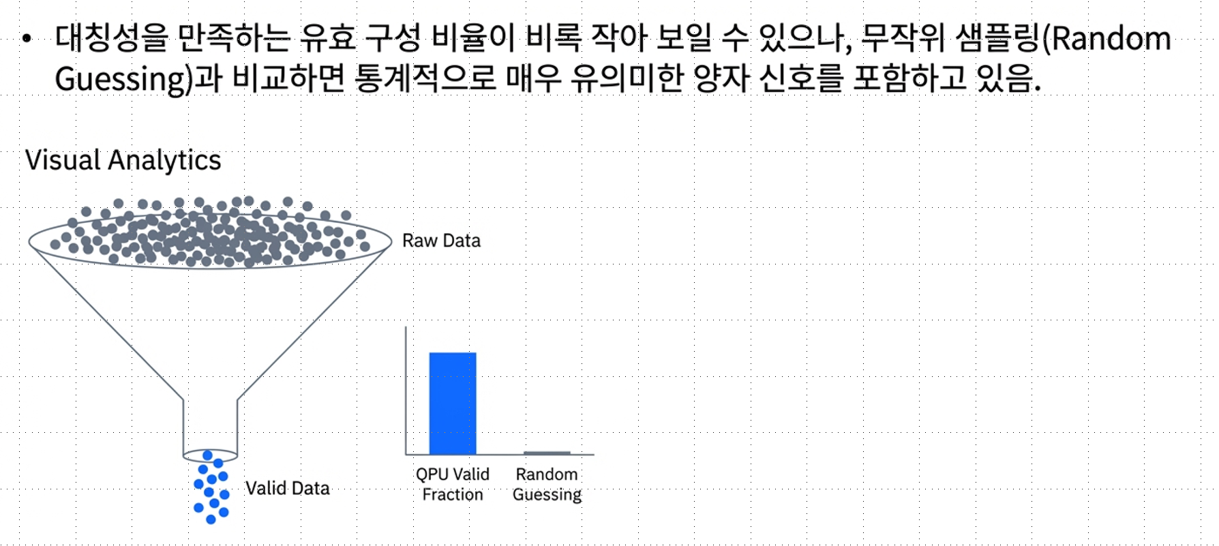
Quantum Chemistry Algorithms

Slide 27
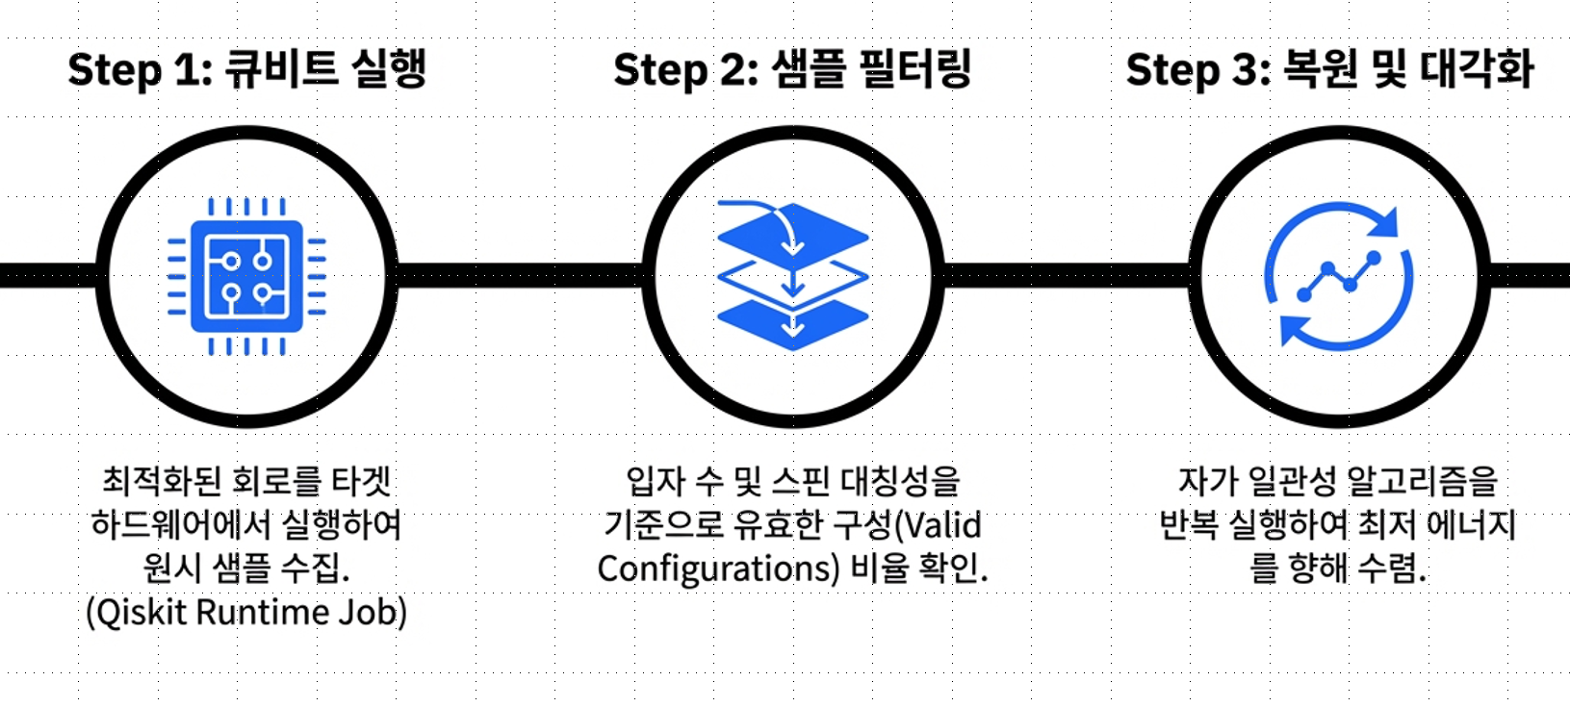
SQD Workflow

Slide 28
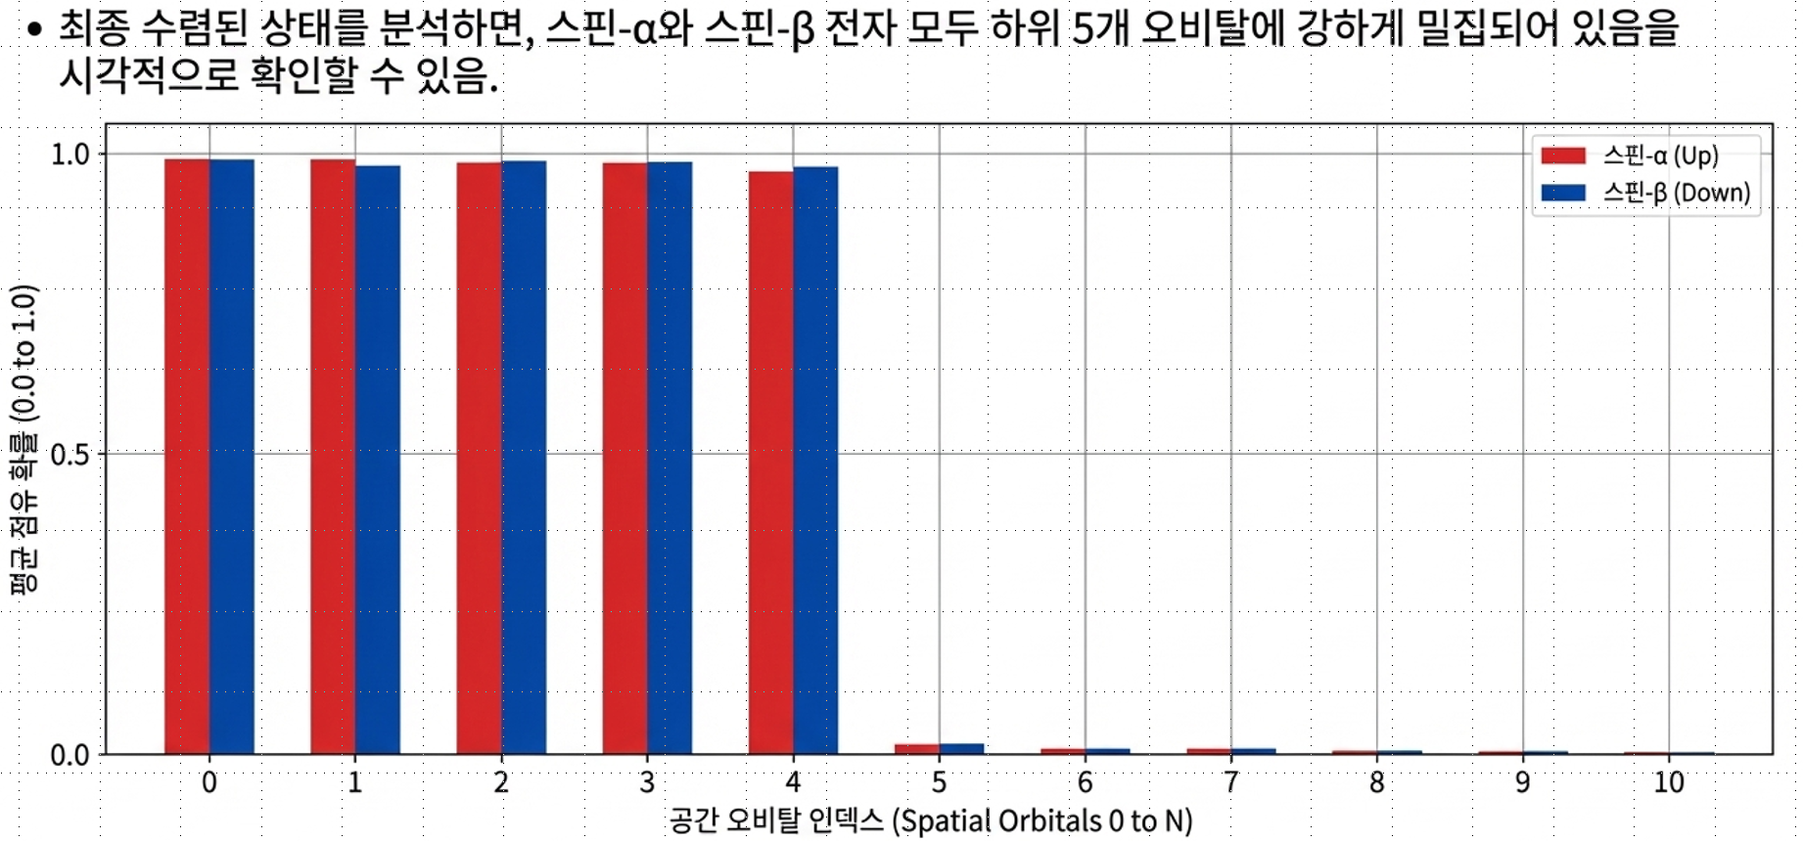
Result of SQD

Slide 29
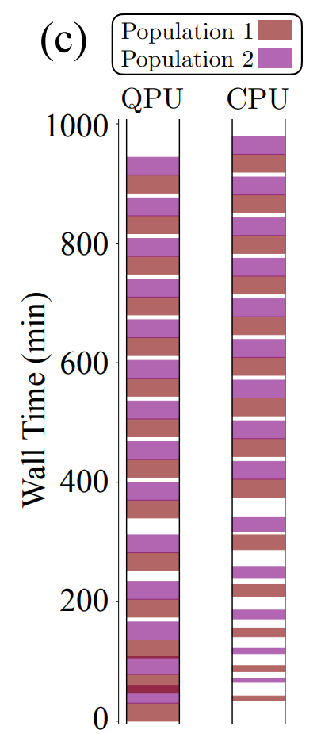
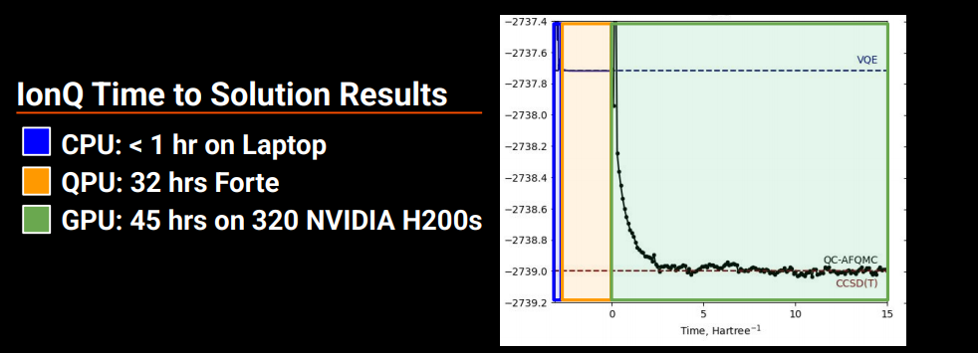
Hybrid Workflow: QPU-HPC

